Slide 1
BÀI 14: DỰ ÁN: AN TOÀN VÀ TIẾT KIỆM TRONG GIA ĐÌNH

Slide 2
MỤC TIÊU BÀI HỌC
- Đánh giá được thực trạng sử dụng điện năng trong gia đình
- Đề xuất việc làm cụ thể để sử dụng điện năng trong gia đình an toàn, tiết kiệm

Slide 3
Giới thiệu
- Điện năng có vai trò vô cùng to lớn trong đời sống và sản xuất. Nhờ có điện năng quá trình sản xuất được tự động hóa cuộc sống con người trở nên tiện nghi văn minh hiện đại hơn .Sử dụng điện năng an toàn và tiết kiệm đang là một vấn đề được nhiều quốc gia trên thế giới coi trọng. Tiết kiệm điện không chỉ tiết kiệm nguồn năng lượng cho mỗi quốc gia mà còn có vai trò quan trọng trong bảo vệ môi trường

Slide 4
I. NHIỆM VỤ
Quan sát và nhận xét việc sử dụng an toàn tiết kiệm điện năng trong gia đình em
-
Đề xuất những việc làm cụ thể đề về việc sử dụng điện năng trong gia đình mình được an toàn tiết kiệm

Slide 5
II. TIẾN TRÌNH THỰC HIỆN
1. Quan sát và chỉ ra những biểu hiện sử dụng đồ dùng điện không an toàn, lãng phí điện năng. Qua đó ,đánh giá về mức độ sử dụng điện an toàn và tiết kiệm trong gia đình

Slide 6
II. TIẾN TRÌNH THỰC HIỆN
2. Đề xuất những việc làm cụ thể để việc sử dụng điện năng trong gia đình em được an toàn tiết kiệm

Slide 7
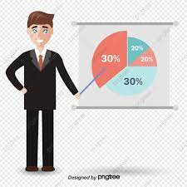
II. TIẾN TRÌNH THỰC HIỆN
3. Làm báo cáo kết quả về dự án học tập và cao có thể trình bày dưới nhiều hình thức phù hợp phù hợp với đặc điểm của dự án học tập

Slide 8
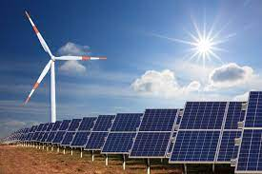
II. ĐÁNH GIÁ
Sản phẩm của dự án sẽ được đánh giá theo các tiêu chí sau
1. Cấu trúc
2.Nội dung trình bày
3. Trình bày kết quả trước lớp

